Slide 1
Agile at Spotify
Góczán Péter

Slide 2
Témák
Cégfelépítés
Csapatok
Projektek
Nehézségek
Eszközök
Best practices
Q & A

Slide 3
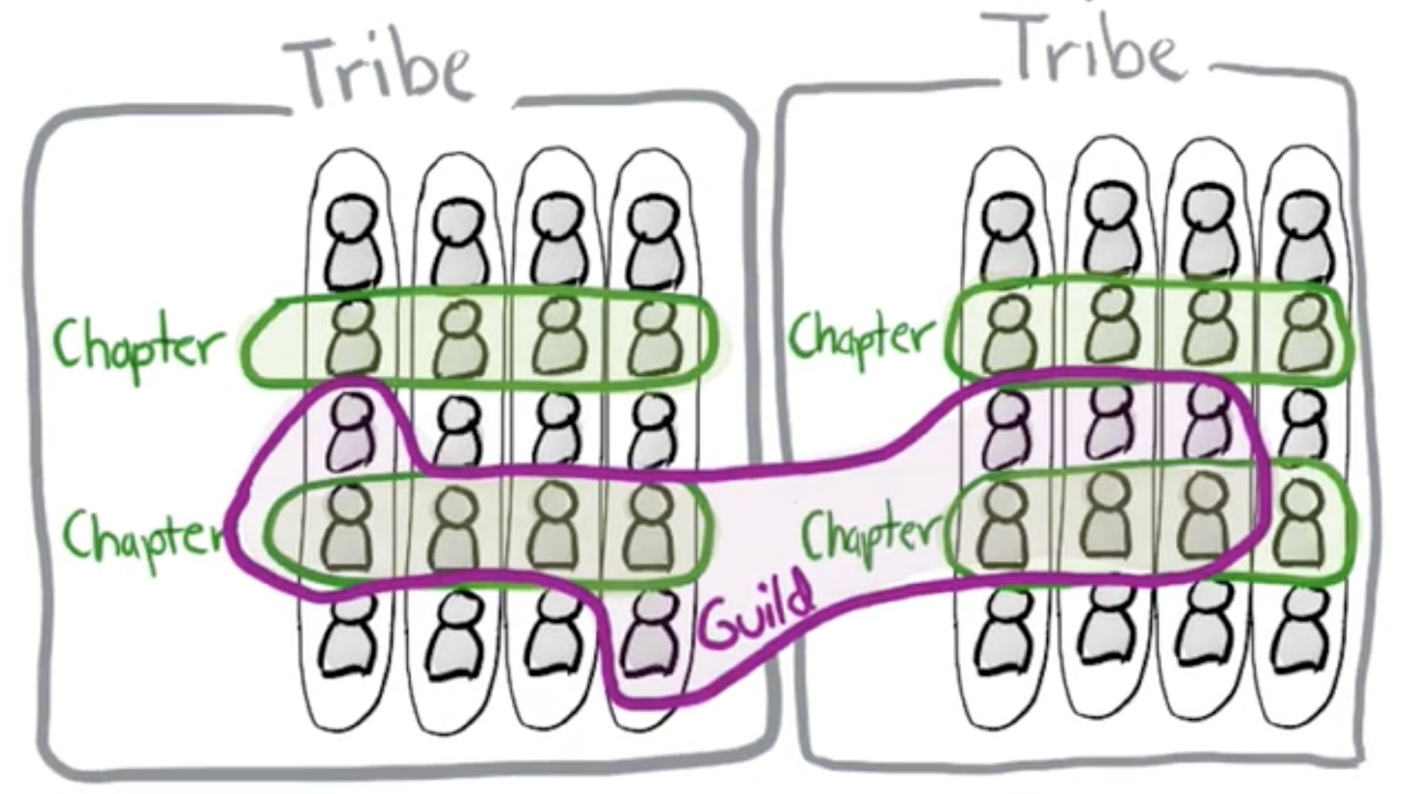
Cégfelépítés

Slide 4
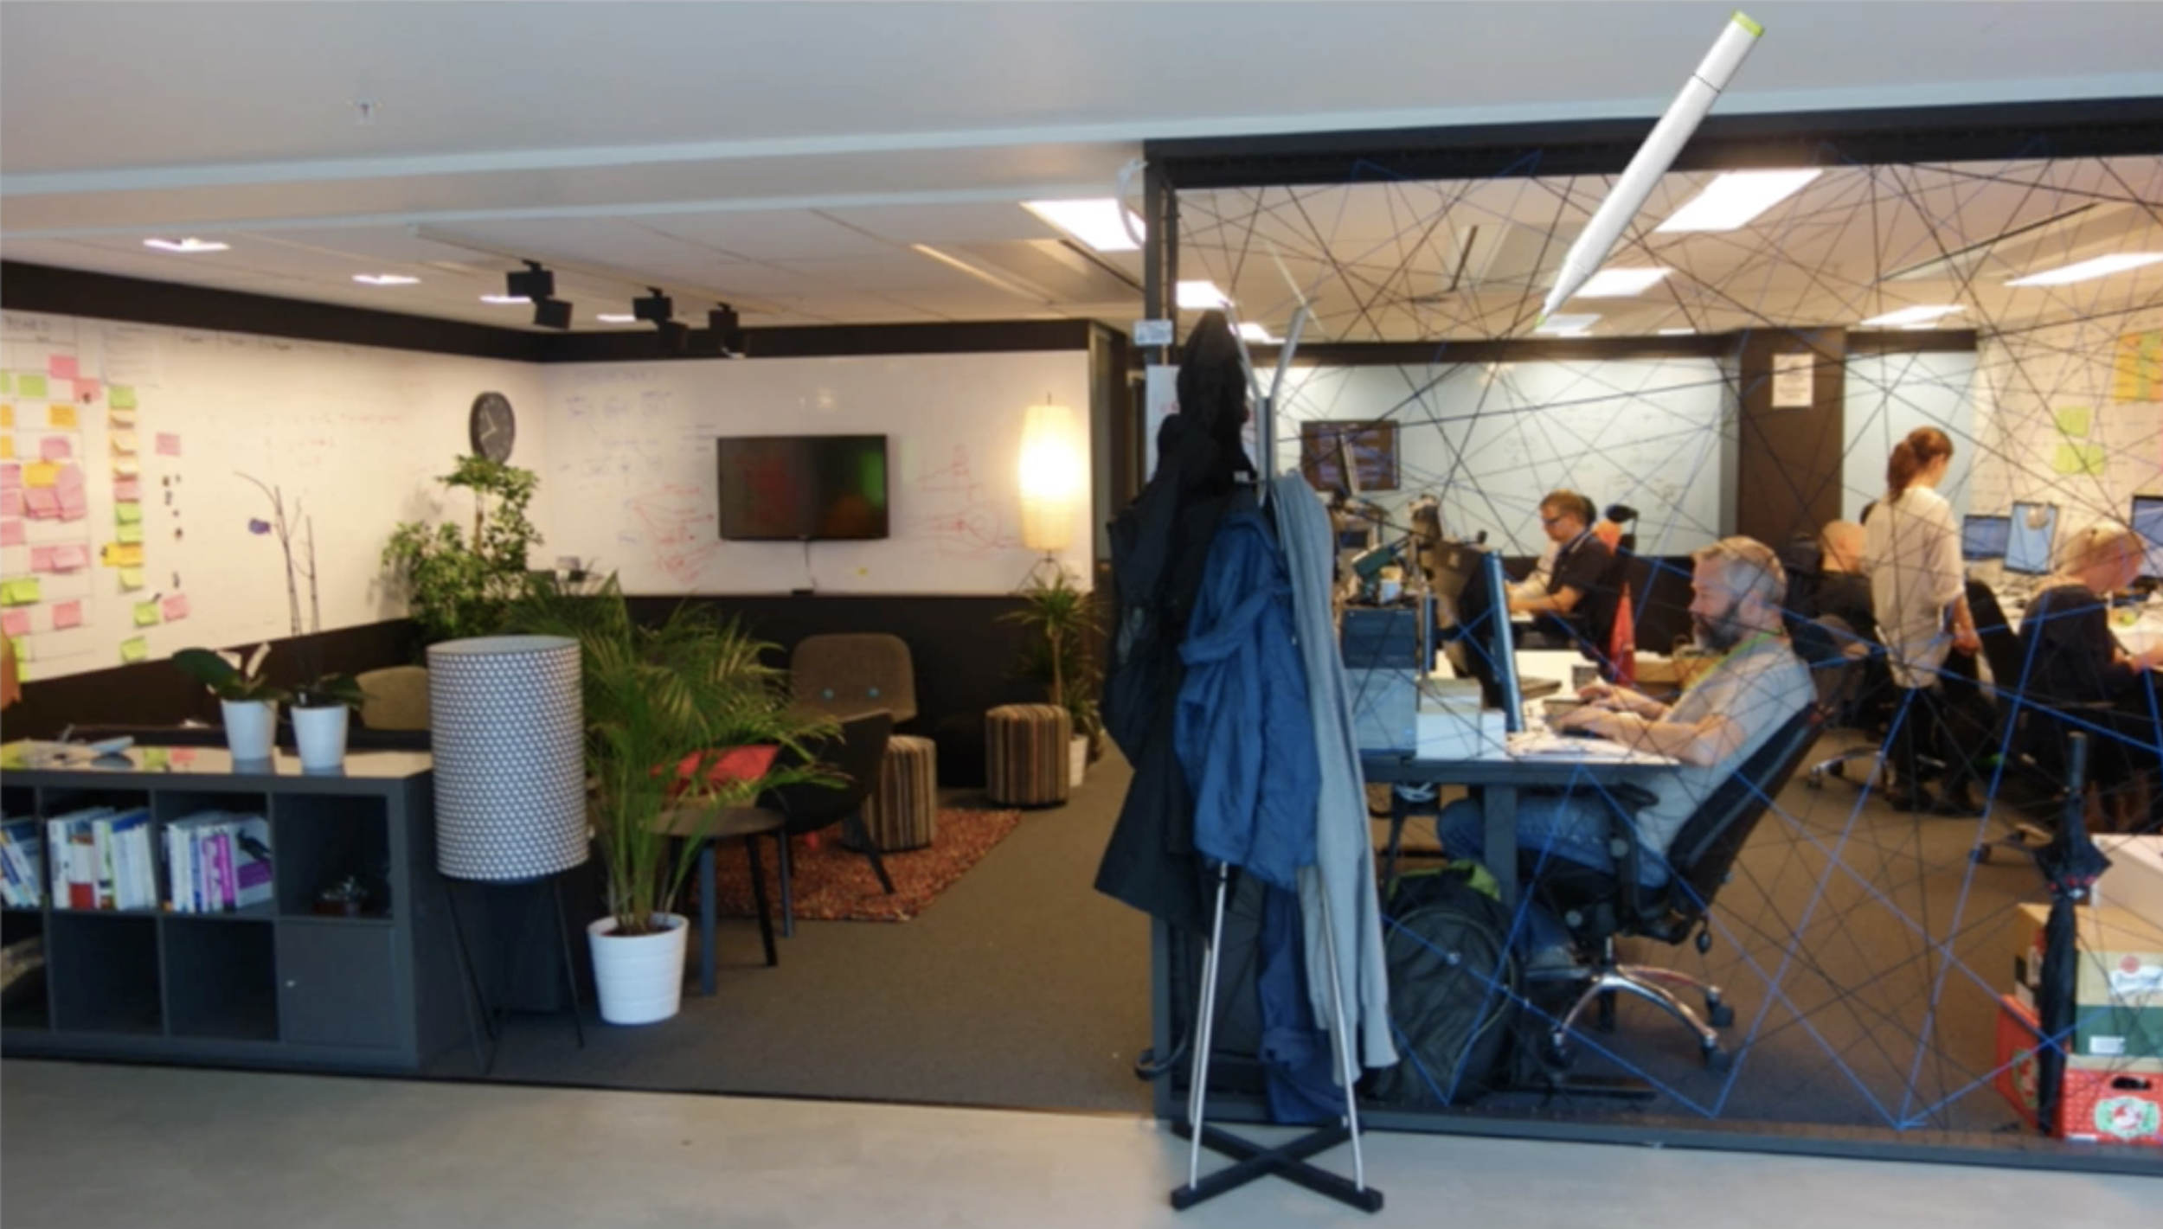

Slide 5
Csapataim

Slide 6
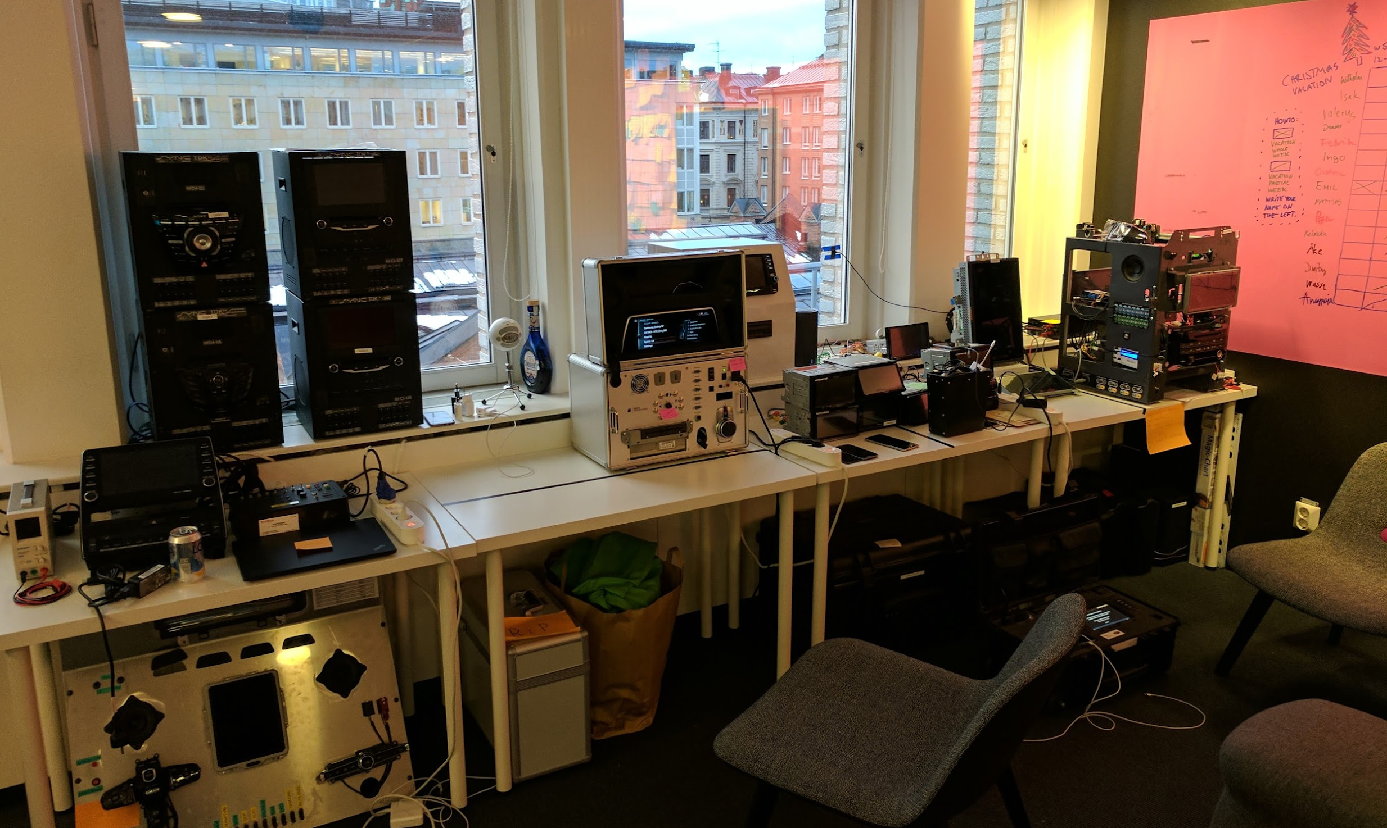
Delorean

Slide 7
Mit tehetünk
Agile coach
A tudás hatalom, a tudás mindenkié
WoW javítása
Regressziós teszt újragondolása
Kódbázis javítása

Slide 8
NFTaco
Teljesen új projekt
Embedding
Android first
Két csapat, két város
Fix cél, fix határidő
Mitől lesz “jó” a termék?

Slide 9
Darwin
Közeli együttműködés más csapatokkal
TO nélkül dolgoztunk
Jira a whiteboard helyett

Slide 10
Best practices

Slide 11
WoW
Szigorú code review
A pozitív visszajelzés is fontos
Magas teszt lefedettség
Félmegoldások nélkül
Jira helyett whiteboard

Slide 12
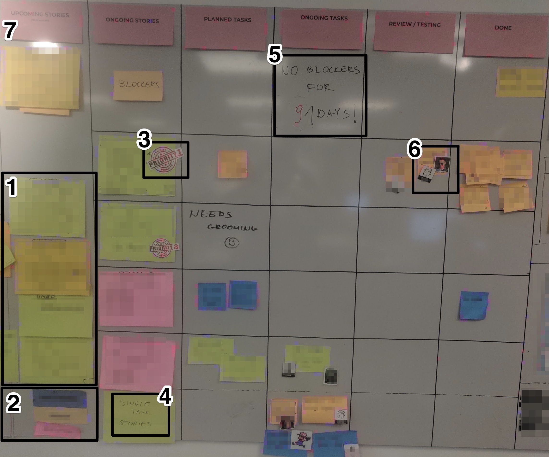
Whiteboard
Következő epic-ek
Színkódok
Kiemelt feladatok
Önálló taskok
Blocker-ek
Taskok
Task életciklus

Slide 13
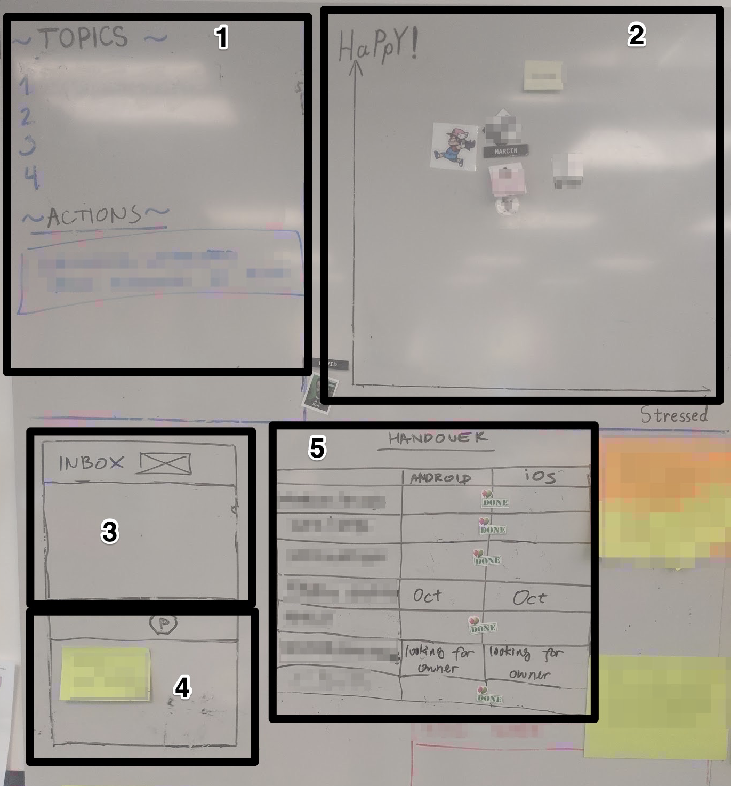
Whiteboard extrák
Feladatok és megbeszélni valók
Boldogság / stressz
Inbox
Parkoló
Handover

Slide 14
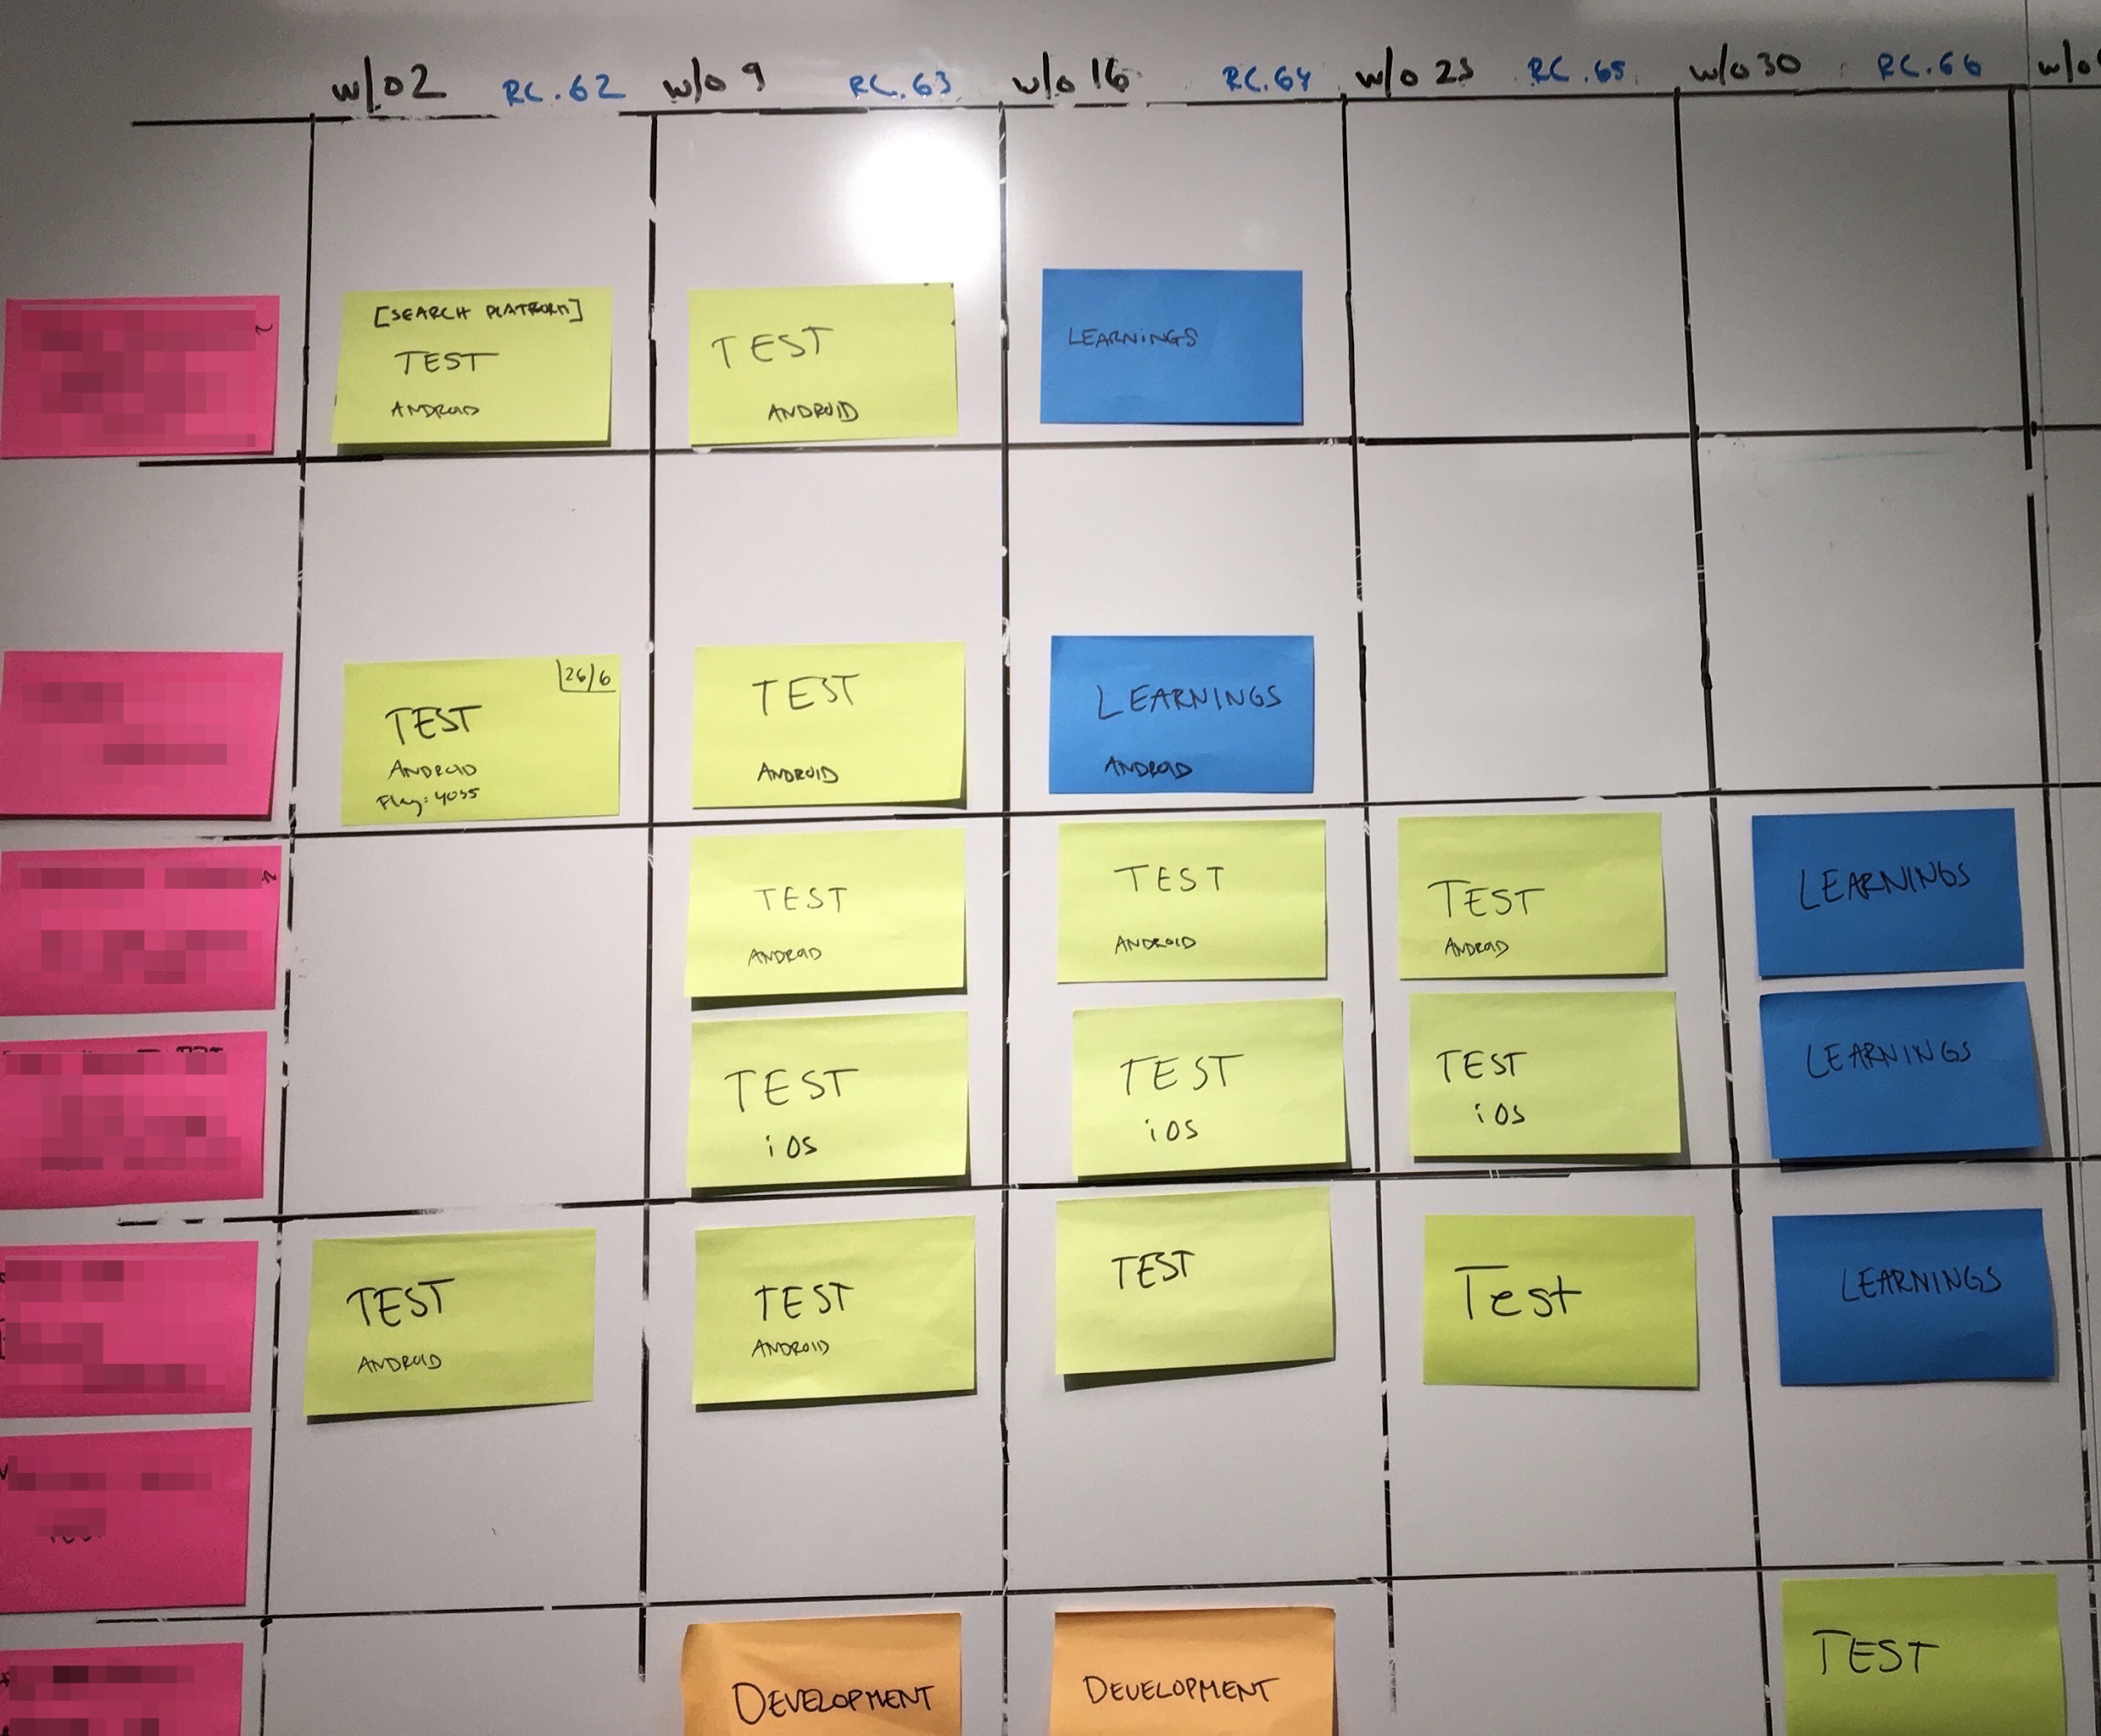
A/B Tesztek

Slide 15
Hackweek
Csapat
Ötlet
MVP
Demo

Slide 16
Hibák
Hibázz gyorsan, tanulj gyorsan, fejlődj gyorsan!
“We aim to make mistakes faster than anyone else!”
Post mortem
“Fix the process, not the product”
Korlátozott hatás
Lassú rollout

Slide 17
Tanulság
Az önszerveződő csapatok önszerveződnek
Megéri egy stabil kódbázis kialakításába invesztálni
“A tökéletes agile”
Feedback
Lehetnek nekünk is jó ötleteink

Slide 18
Köszönöm!

